Slide 1


Slide 2
INTEGRANTES
Leonardo Dillan Carneiro Oliveira Braz ​
Lucas Xavier Pereira ​
Mariana Pimentel Carmo ​
Raul Meira de Souza​
Samuel de Jesus Sena

Slide 3

QUEM SOMOS?​
Empresa de tecnologia ​​
Monitoramento de maquinas

Slide 4
PROBLEMAS
Demora no atendimento ao paciente​
Grandes filas​
Recepções cheias​
40% das pessoas contratam um plano de saúde para se livrar das filas de hospitais​

Slide 5
NOSSA PROPOSTA
Sistema de monitoramento de máquinas
Mitigar filas​
​
Otimização

Slide 6
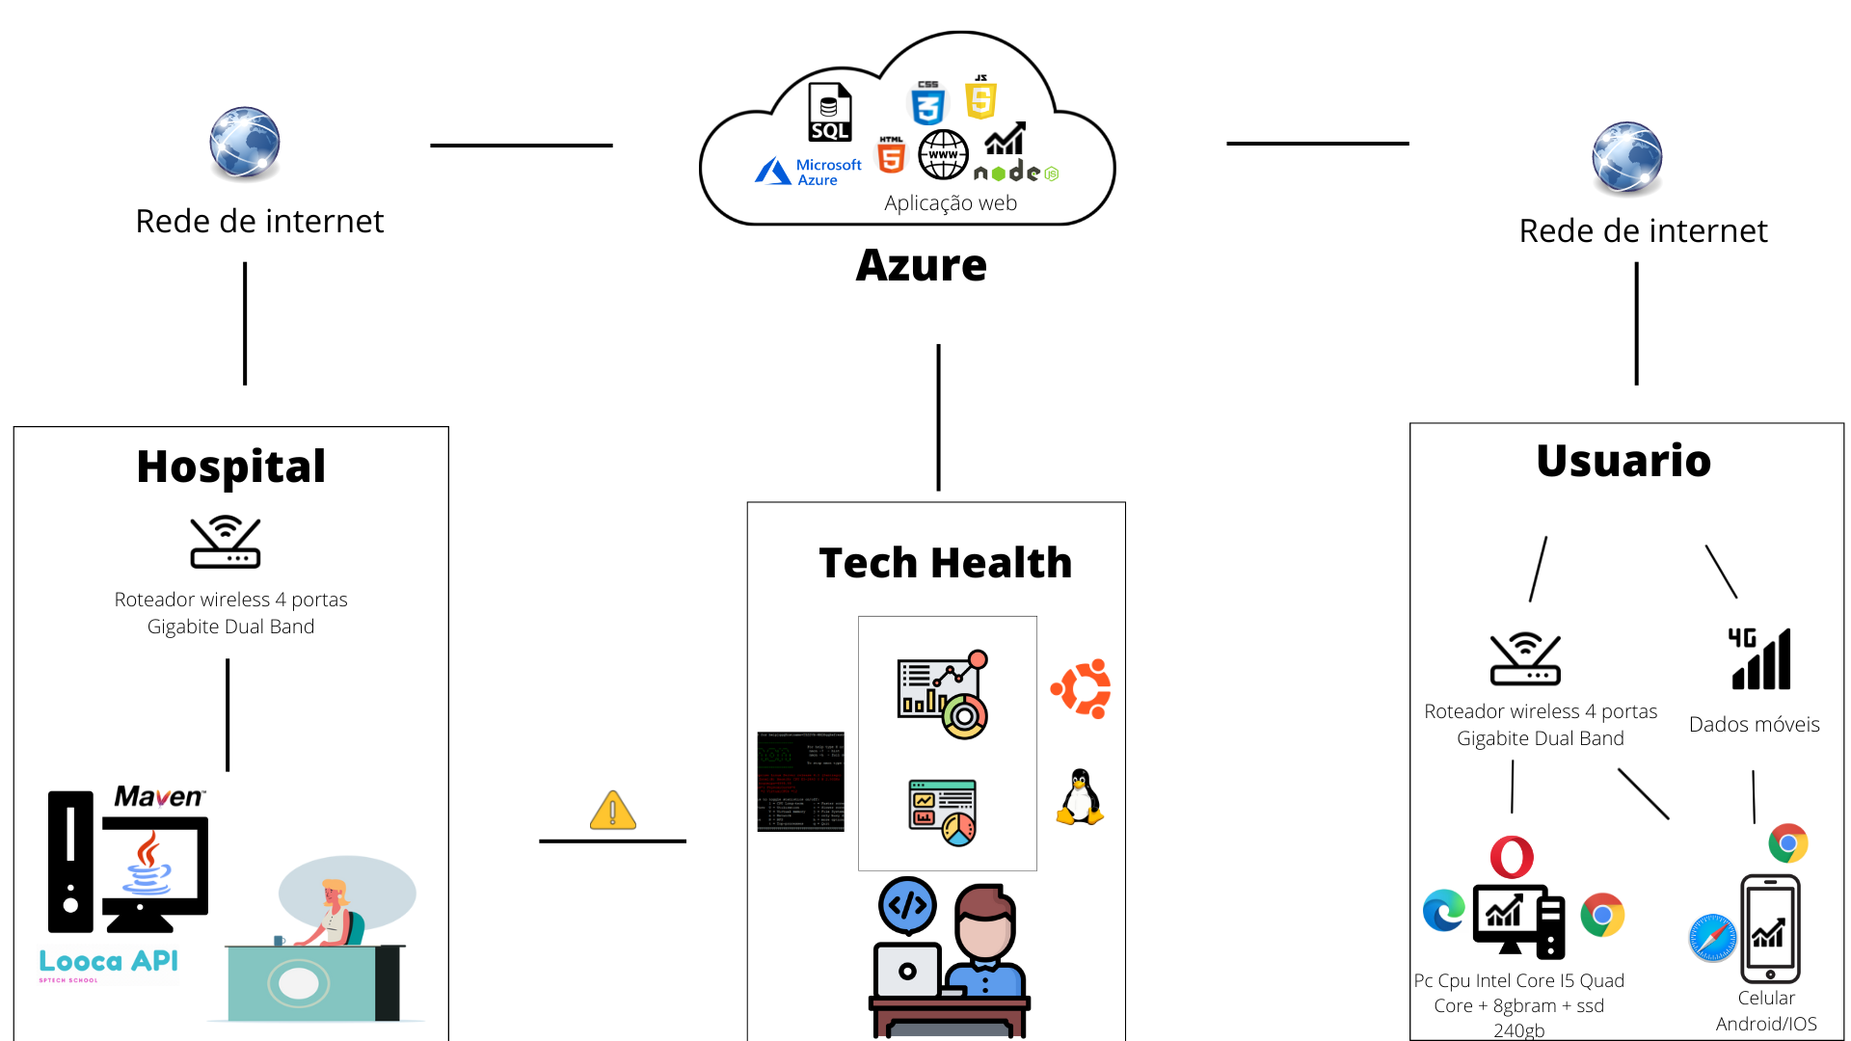
DiAGRAMA DE VISÃO TECNICA

Slide 7
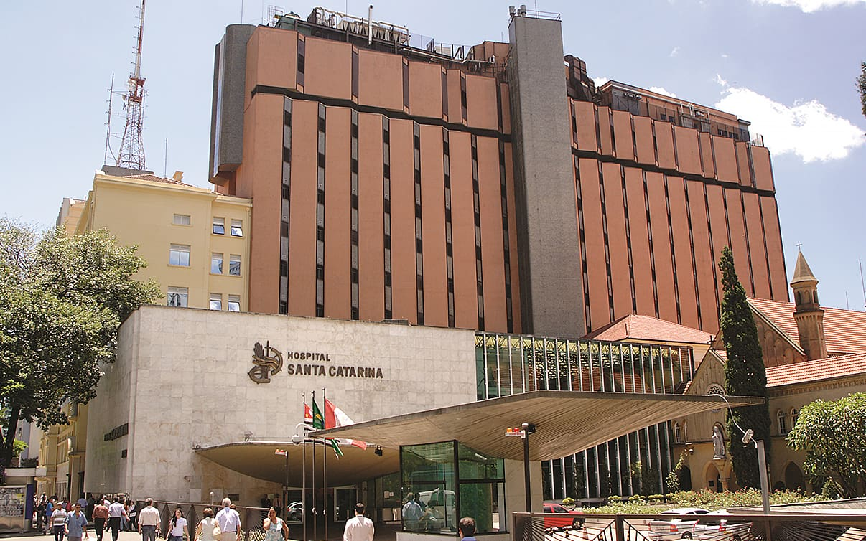
VISITA
Presencial
Hospital Santa Catarina Paulista
Conversa com segurança e recepcionista
Online
Entrevistado: Roberto Antônio - Recepção
Entrevistado: Julia Macedo - Recepção
Entrevistado: Andreia - Enfermeira

Slide 8
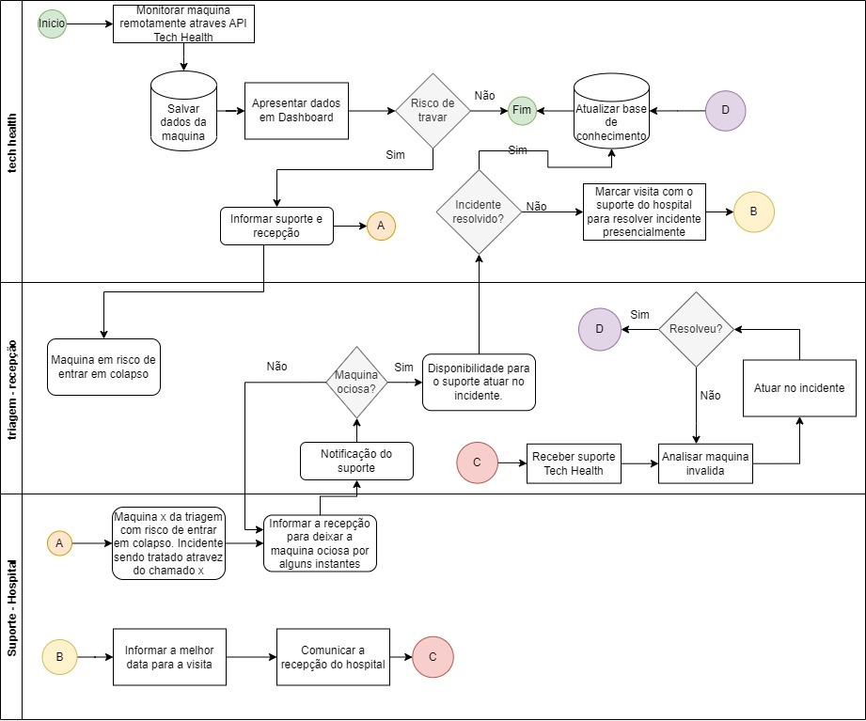
BPMN

Slide 9
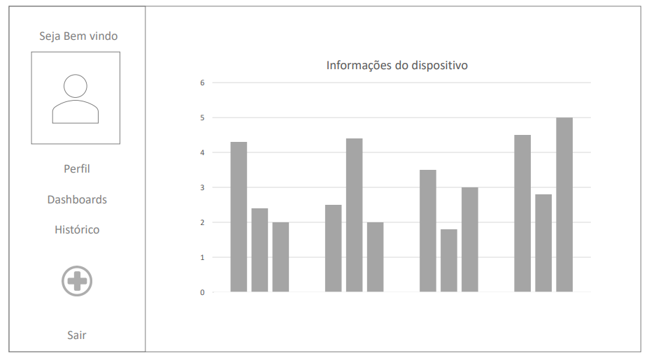
WIREFRAMe - gráfico

Slide 10
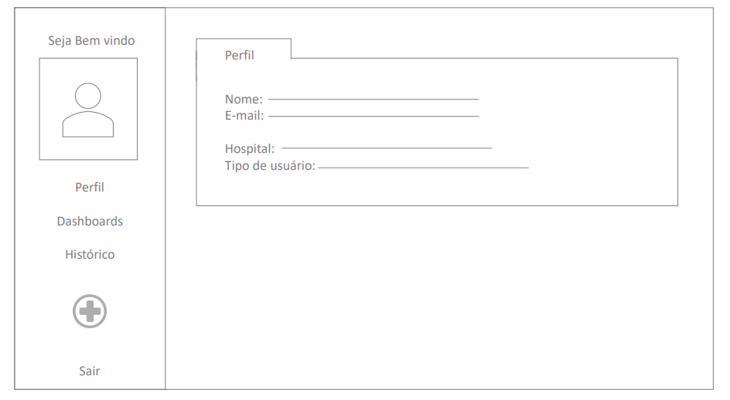
WIREFRAME - perfil

Slide 11
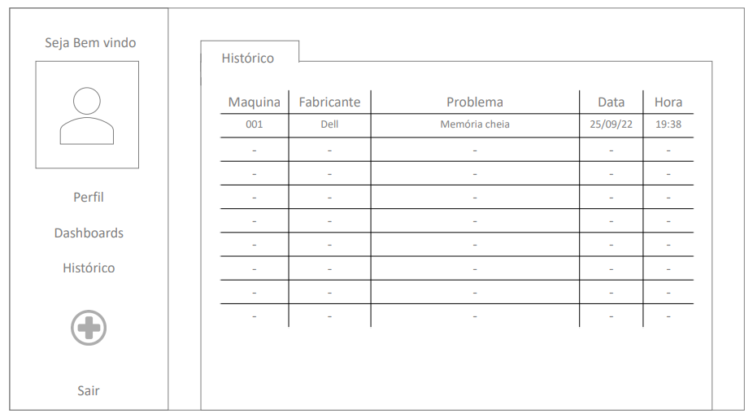
WIREFRAME - histórico de erros

Slide 12
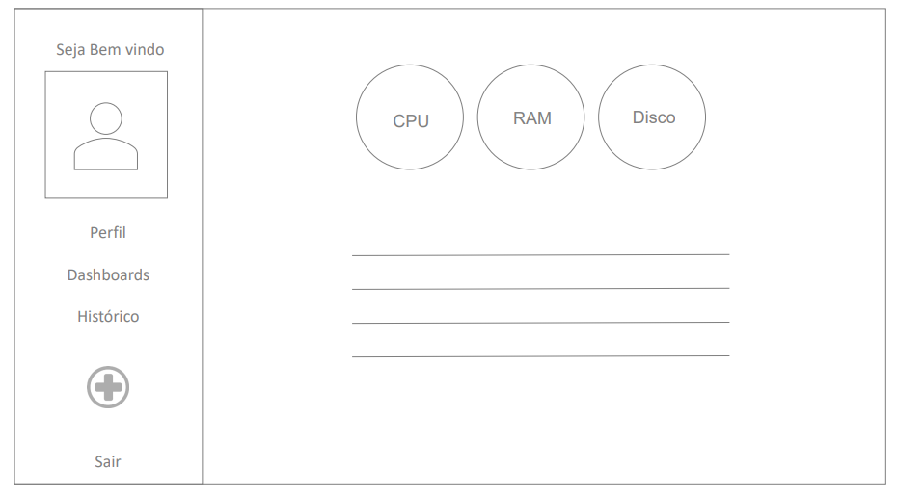
WIREFRAME - overview

Slide 13
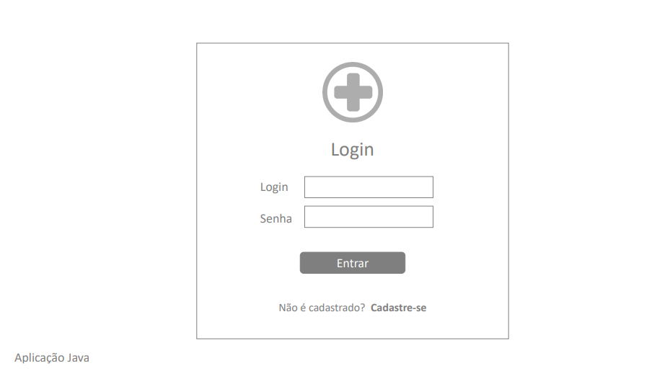
WIREFRAME – login swing

Slide 14
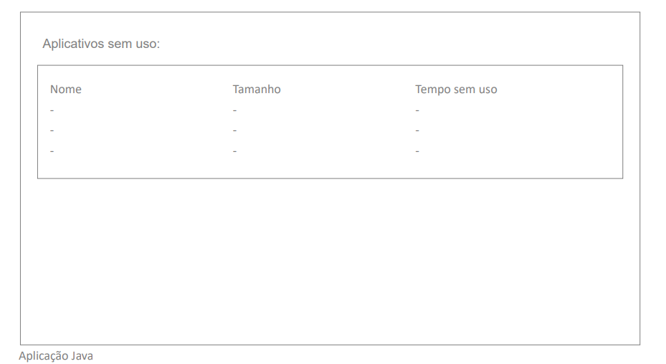
WIREFRAME – futura inovação

Slide 15
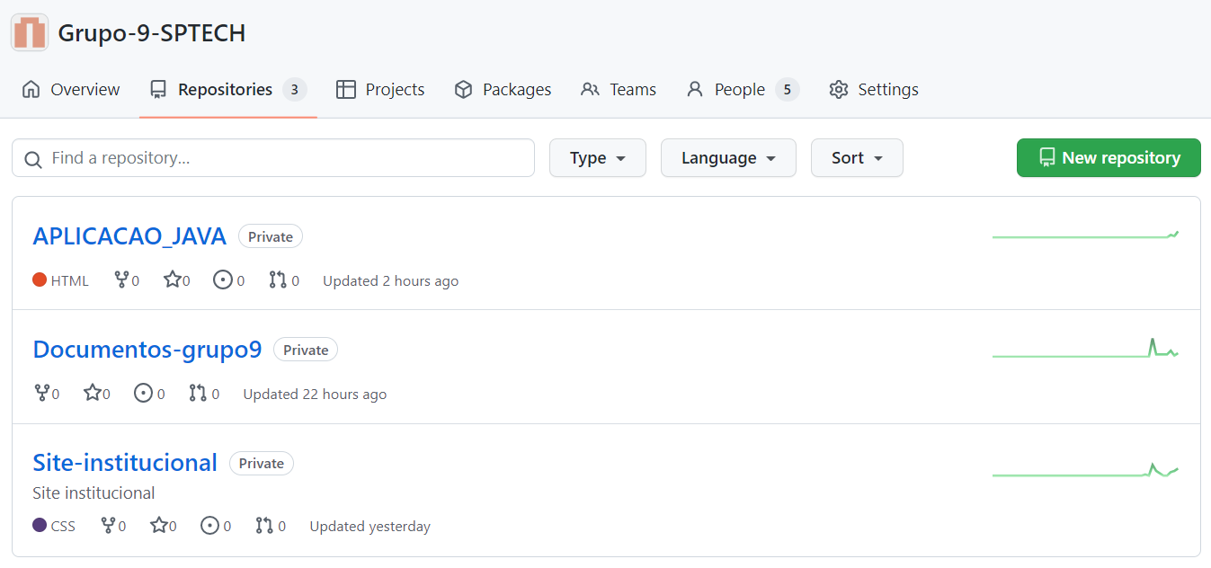
GITHUB

Slide 16



DASHBOARD

Slide 17



APLICAÇÃO JAVA

Slide 18
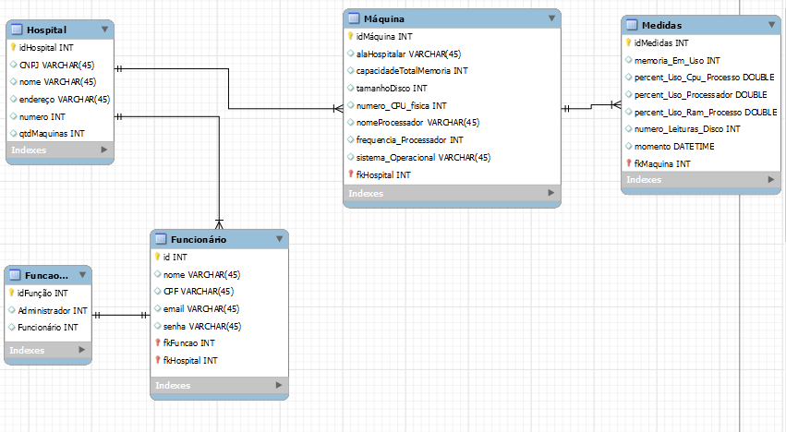
Diagrama do Banco de Dados

Slide 19
Lições Aprendidas
LOUCO
Ausência em reuniões
Procrastinação
TRISTE
Falta de comprometimento
Atraso nas tarefas
CONTENTE
Aprendizado
Entrega final

Slide 20
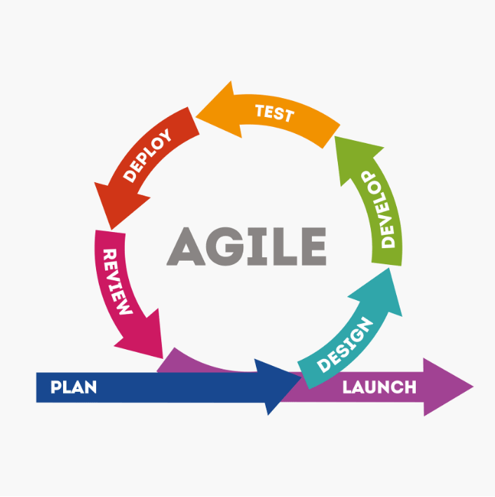
METODOLOGIA
ÁGIL + SCRUM
P.O: Dillan.
Scrum Master: Xavier.
Daily: Terça, Quinta e Sexta.
Planejamento de Sprint: quinta feira.
Sprint review: quinta.
Sprints semanais (sexta a quinta)

Slide 21
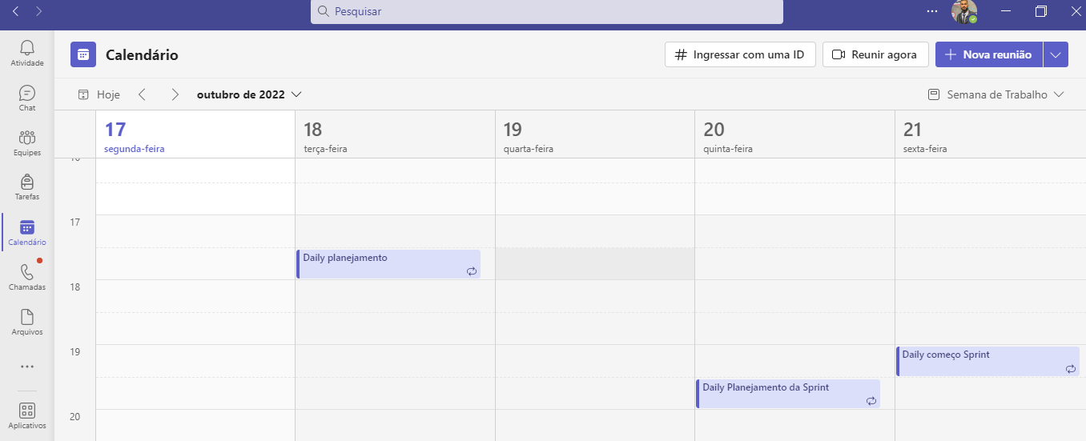
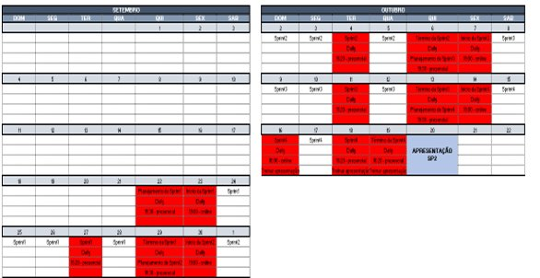
Controle da Execução

Slide 22

INOVAÇÃO
Relatório de informações sobre os aplicativos e softwares estão instalados na maquina
Objetivo: Ver quais aplicativos e softwares que estão sendo pouco usados,
com isso reduzir a memória da máquina e aumentar a sua velocidade,
consequentemente isso vai ajudar o nosso cliente a reduzir os gastos com esses aplicativos.

Slide 23
CONCLUSÃOO
Agilidade no processo de triagem
Fluxo dinâmico na area da recepção
Maior número de pessoas atendidas em menos tempo
Menor número de evazão de pacientes desistentes

Slide 24
AGRADECIMENTOS
Professores
Colegas de equipe
Entrevistados

